Slide 1

第十三章 热力学基础

Slide 2
本章主要内容
准静态过程 功 热量
热力学第一定律 内能
理想气体的等体过程和等压过程、摩尔热容
理想气体的等温过程和绝热过程
循环过程 卡诺循环
热力学第二定律的表述 卡诺定理
熵 熵增加原理
热力学第二定律的统计意义

Slide 3




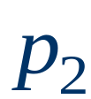




准静态过程
从一个平衡态到另一平衡态所经过的每一中间状态均可近似当作平衡态的过程 .
砂子
1
活塞
2
气体

Slide 4
准静态过程
热力学过程
非静态过程
系统受到外界作用时，系统状态随时间变化，从一个平衡态变化到另一个平衡态，称:系统在经历一个热力学过程，简称过程。
例：推进活塞压缩汽缸内的气体时，气
体的体积，密度，温度
或压强都将变化，在过
程中的任意时刻，气体
各部分的密度，压强，
温度都不完全相同。
F

Slide 5
非静态过程
显然，过程的发生是系统由一个平衡状态遭受到破坏，再达到一个新的平衡态。
从平衡态破坏到新平衡态建立所需的时间称为弛豫时间，用τ表示。
实际发生的过程往往进行的较快，在新的平衡态达到之前系统又继续了下一步变化。这意味着系统在过程中经历了一系列非平衡态，这种过程为非静态过程。
作为中间态的非平衡态通常不能用状态参量来描述。

Slide 6
热力学中经常讨论的理想气体自由膨胀过程是一个非静态过程。“自由”指气体不受阻力地冲向左边。如图：
理想气体自由膨胀
准静态过程
一个过程，如果任意时刻的中间态都无限接近于一个平衡态，则此过程为准静态过程。
显然，这种过程只有在进行的 “ 无限缓慢 ” 的条件下才可能实现。
对于实际过程则要求系统状态发生变化的时间远大于弛豫时间τ才可近似看作准静态过程。
过程中间的每一状态都是平衡态 (Equilibrium state )

Slide 7
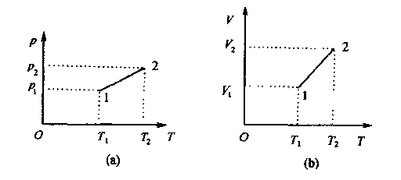


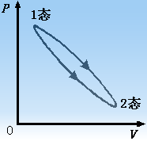




显然作为准静态过程中间状态的平衡态，具有确定的状态参量值(P、V、T)；
系统的准静态变化过程可用P-V、P-T、T-V图上的一条曲线表示，称之为过程曲线。
准静态过程是一种理想的过程，但在热力学的研究中有重要意义，本章所讨论的过程除非特别说明，均看成准静态过程。
V

Slide 8
功
功是能量传递和转换的量度，它引起系统热运动状态的变化.
宏观运动能量
热运动能量

Slide 9
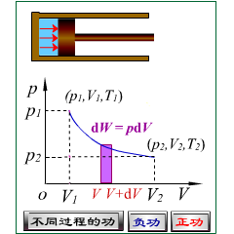


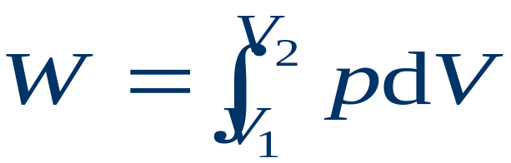
准静态过程功的计算
注意：
作功与过程有关 .

Slide 10

封闭系统气体体积变化过程，
活塞面积S
系统所做的功（体积功）
气体压强
元功:
W
p
d
F
d
x
p
S
dx
p
d
V
dx
气体膨胀 系统对外做正功
W
d
V
0
d
0
气体被压缩 外界对系统做功
d
W
V
0
d
0
元功dW=pdV的物理含义：
表示图中蓝色窄条的阴影面积！
在P-V图的准静态过程中，从初态到末态整个过程系统对外所作的功A恰好等于从V_{a}到V_{b}的过程曲线与水平V轴围成的面积！
p
p
a
d
b
dV
V
O
V
a
V
b

Slide 11
在P-V图上，体积从 变到 的a d b过程中，系统对外界所做功W：
V
V
a
b
积分法求做功！
V
W
d
W
b
p
d
V
V
a
沿 a c b 过程的功
沿 a d b 过程的功
W
与过程有关
p
a
d
系统通过体积变化实现作功。
热力学中的功是与系统始末状
W
态和过程都有关的一种过程量!
c
b
W
V
V
V
O
a
b

Slide 12
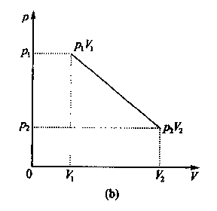
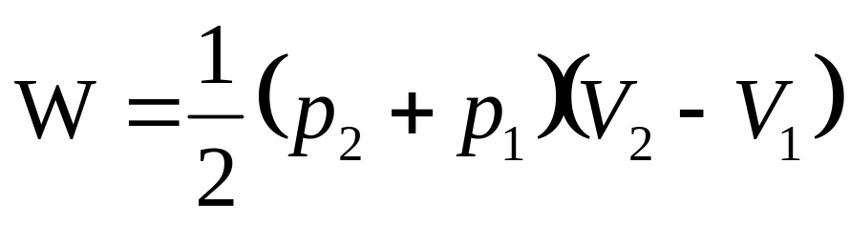
面积法求做功！
补充题：在P-V图中，从初态(p₁V₁)到末态(p₂V₂)整个过程，系统对外所作的功W是多少？

Slide 13
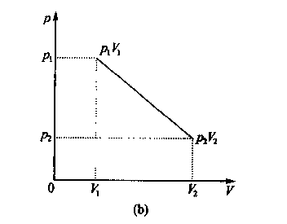
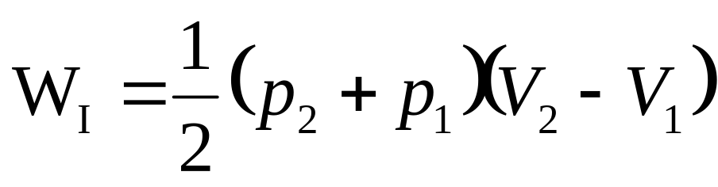
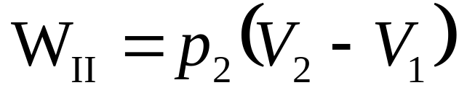
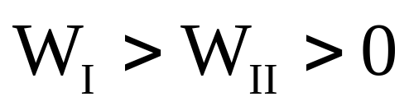
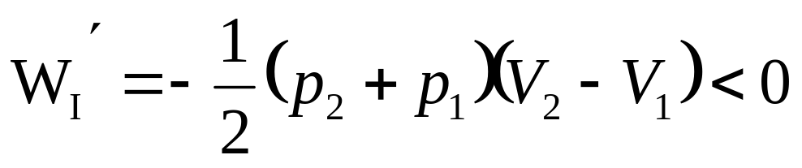
补充例题：热力学系统从初态（P₁V₁）分别经过程I和过程II变化到末态（P₂V₂），分别求这两个过程系统对外做的功？
I
II
对于过程I，初态为（P₂V₂）， 末态为（P₁V₁），那么系统对外做功多少？

Slide 14
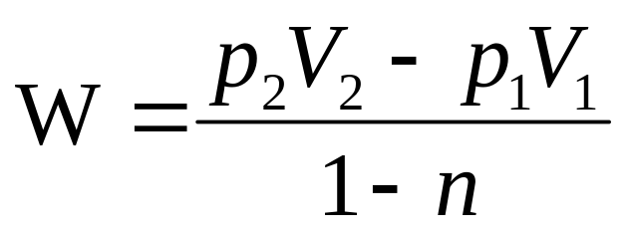
已知P(V)关系式
求做功的方法：
①.数学积分法；
②.阴影面积法；
P(V)关系曲线比较规则
补充例题：
计算气缸内理想气体从状态Ⅰ(p₁,V₁)作准静态膨胀过程到状态Ⅱ(p₂,V₂)过程中对外所作的功？设气体在膨胀过程中压强和体积的变化关系为：pV^{n}=C
积分法求做功！

Slide 15


















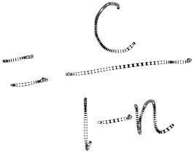
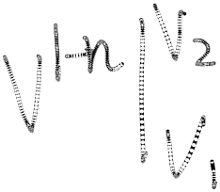
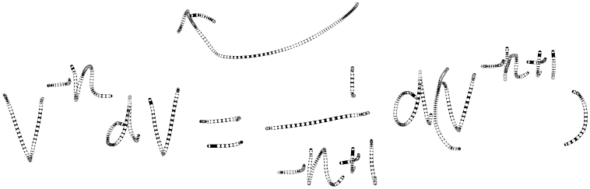

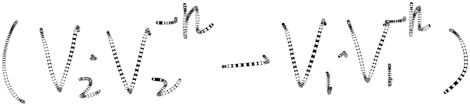





Slide 16


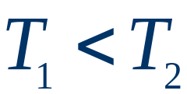

热 量
通过传热方式传递能量的量度，系统和外界之间存在温差而发生的能量传递 .

Slide 17
热量是系统与外界仅由于
温度不同而传递的能量。
外
系统
热传递是通过微观热运动(分子间相互碰撞)来实现的。
传热方式：导热、对流、热辐射
质量 M
吸收热量 dQ
温度升高 dT
界
系统吸收的热量为正
Q
0
系统放热为负
Q
0
热量必须与过程相联系，只有发生过程才有吸收或放出热量可言。
系统从某一状态变到另一状态，若其过程不同，则吸或放的热量也会不同；
故 热量是过程量!

Slide 18
功与热量的异同
（1）都是过程量：与过程有关；
（2）等效性：改变系统热运动状态作用相同；
1 cal = 4.18 J ， 1 J = 0.24 cal
（3）功与热量的物理本质不同 .
功
宏观运动
分子热运动
热量
分子热运动
分子热运动

Slide 19
性 质
实 质
是构成系统的全部分子
内能
状态量
的平均能量之和。
是系统的宏观有序机械
功
过程量
运动与系统内大量分子无
规热运动的相互转化过程。
是外界物质分子无规热
热量
过程量
运动与系统内物质分子无
规热运动的相互转化过程。
内能 功 热量 的国际标准单位都是 焦耳 （ J ）

Slide 20

焦耳实验
作机械功改变系统
状态的焦耳实验
作电功改变系统
状态的实验
A
V

Slide 21






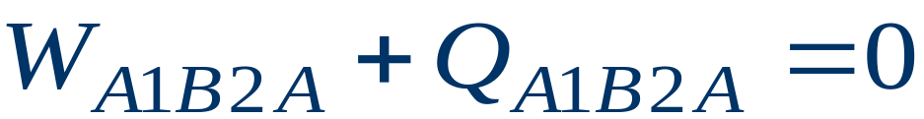
改变系统状态的途径
实验证明封闭系统从状态A 变化到状态B，可以采用做功和传热的方法，不管经过什么过程，只要始末状态确定，做功和传热之和保持不变.
A
1
A
1
*
*
*
B
*
B
2
2

Slide 22
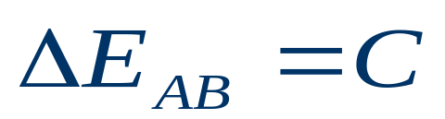
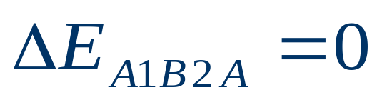
理想气体内能
内能是表征系统状态的单值函数 ，理想气体的内能仅是温度的函数 .
系统内能的增量只与系统的初态和末态有关，与系统所经历的过程无关 .
A
1
A
1
*
*
*
B
*
B
2
2

Slide 23
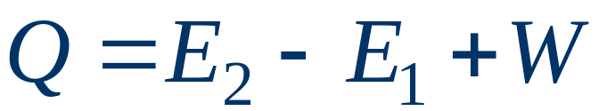



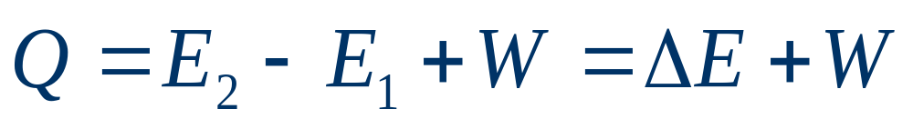
热力学第一定律
1
*
*
2
系统从外界吸收的热量，一部分使系统的内能增加，另一部分使系统对外界做功 .

Slide 24
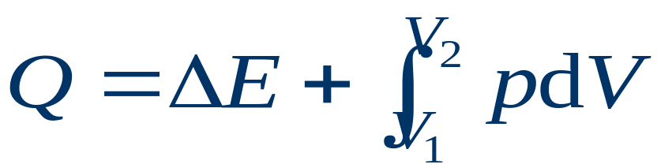

热力学第一定律
准静态过程
微变过程

Slide 25



热力学第一定律
第一定律的符号规定
+
系统吸热
内能增加
系统对外界做功
系统放热
内能减少
外界对系统做功

Slide 26
关于第一类永动机
历史上曾有不少人企图制造一种机器，既不消耗系统的内能，又不需要消耗系统的内能而能不断地对外做功，叫第一类永动机。
第一类永动机违反了热力学第一定律，是不可能实现的。

Slide 27
热力学第一定律
封闭系统
在任何一个热力学过程中，系统所吸收的热量
Q
等于系统内能的增量
E
与系统对外作功 之和。
E
W
2
1
Q
E
E
dQ=dE+dW
W
2
1
关于ΔE、Q和W的符号规定：
I).系统内能增加: ΔE>0; 内能减少: ΔE<0;
II). 系统从外界吸热Q>0(+)，放热Q<0(-)；
III).系统对外界做功W>0(+) ，外界对系统做功W<0(-)
该定律的另一种通俗表述是：第一类永动机是不可能造成的。
第一类永动机是指能不断对外作功而又不需消耗任何形式的能量、或消耗较少的能量却能得到更多的机械功的机器。

Slide 28

系统从平衡态a 平衡态b,吸收热量500J，对外作功400J；然后从b态 回到a态，向外放出热量300J。
例
I
I
I
的过程中，系统内能的变化及对外作的功
从b态 回到a态
I
求
I
过程
解法提要：
Q
E
E
W
I
2
1
E
b
E
Q
W
a
I
I
500
100
(J)
p
过
400
程
a
过程
I
I
I
E
E
b
(
E
b
E
)
a
a
100
(J)
I
W
Q
(
E
E
)
I
I
a
b
I
I
I
程
b
300
100
过
(
)
200
(J)
0
V
O
V
V
b
外界向系统作功
a

Slide 29
10⁵ Pa
p
a
b
2
d
1
c
V (L)
O
1
2
求：过程abcda的内能变化ΔE，
系统对外做的功W，
系统吸收的热量Q；

Slide 30
如图1所示，一个热力学系统初始状态为A，分别经过两个热力学过程ACB和ADB到达末状态B。对于两个过程，下列说法正确的是( )
A．系统的内能改变量相同
B. 系统对外做的功相同
C．系统吸收的热量相同
D．系统对外界都做负功
C
D
答案： A

Slide 31
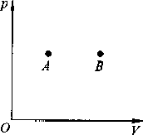
2. 如图，一定量的理想气体，由平衡态A变到平衡态B，且它们的压强相等。请问在状态A和状态B之间，气体无论经过的是什么过程，气体必然 ( )
A．对外作正功
B. 内能增加
C．从外界吸热
D．向外界放热
答案： B

